Slide 1

BÀI 1: THÔNG TIN – THU NHẬN VÀ XỬ LÍ THÔNG TIN

Slide 2
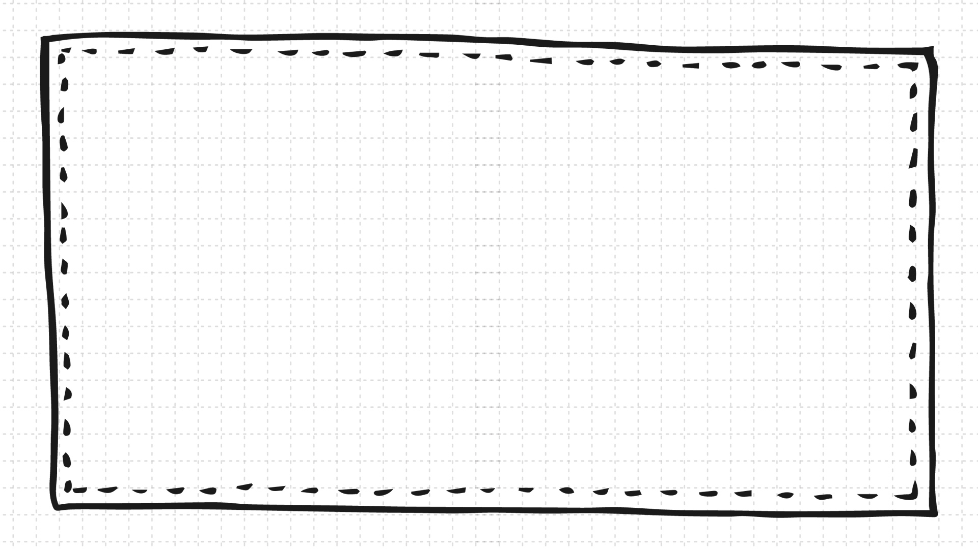
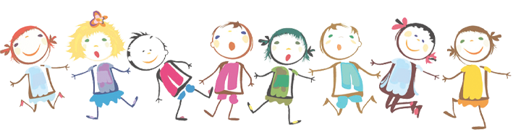
KHỞI ĐỘNG

Slide 3
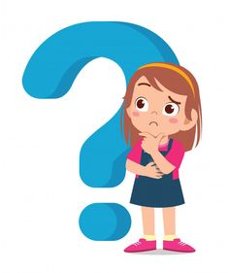

BÀI 1: THÔNG TIN-THU NHẬN VÀ XỬ LÍ THÔNG TIN
Trong cuộc sống hằng ngày em nhìn thấy, nghe thấy, cảm nhận những gì xung quanh em?
Em nhìn thấy những con số, dòng chữ, những hình ảnh trong sách, nghe tiếng chim hót, tiếng xe cộ trên đường, …

Slide 4
BÀI 1: THÔNG TIN-THU NHẬN VÀ XỬ LÍ THÔNG TIN
Tất cả những gì em thấy được bộ phận nào của chúng ta thu nhận?
Tất cả những gì em thấy được bộ phận các giác quan thu nhận và não xử lý.

Slide 5
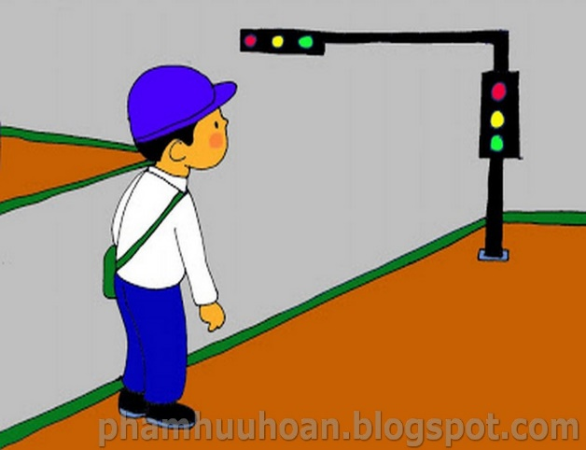
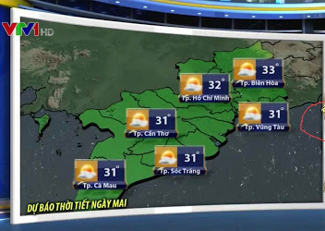
BÀI 1: THÔNG TIN-THU NHẬN VÀ XỬ LÍ THÔNG TIN
1. Thông tin và thu nhận thông tin:
HÌNH 1
HÌNH 2
1. Minh đã thấy những gì và biết được điều gì
2. Bạn An xem dự báo thời tiết trên ti vi, bạn An thấy những gì, biết được điều gì?

Slide 6

BÀI 1: THÔNG TIN-THU NHẬN VÀ XỬ LÍ THÔNG TIN
1. Thông tin và thu nhận thông tin:
* Minh thấy đèn xanh và các xe chiều đèn đỏ đã dừng lại.
* Minh biết qua đường.
An thấy số, hình ảnh,..
An biết ngày mai nắng hay mưa.

Slide 7
BÀI 1: THÔNG TIN-THU NHẬN VÀ XỬ LÍ THÔNG TIN
 |  | THÔNG TIN | VẬT MANG TIN
1 | Minh thấy đèn giao thông chuyển màu xanh. | Minh biết để qua đường. | Đèn giao thông.
2 | An thấy được các con số, hình ảnh,… trên tivi. | An biết hôm nay trời nắng. | Dự báo thời tiết.

Slide 8

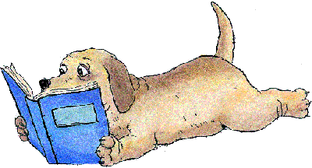
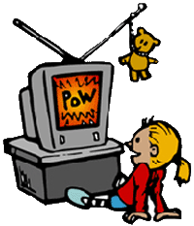
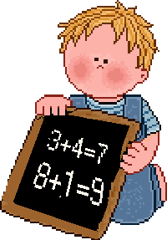
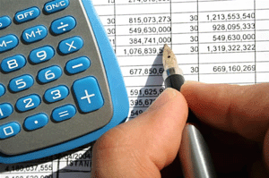
BÀI 1: THÔNG TIN-THU NHẬN VÀ XỬ LÍ THÔNG TIN
1. Thông tin và thu nhận thông tin:
Hai bạn nhỏ và chú chó
đang làm gì?
Quan sát:
Đọc sách
→biết kiến thức
Những hành động này
giúp họ biết được gì?
Cô bé
đang làm gì?
gọi
chung
là
THÔNG
TIN
Xem ti vi
→biết tin tức
Họ
đang làm gì?
Tính toán
→biết kết quả

Slide 9
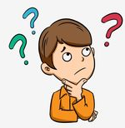

BÀI 1: THÔNG TIN-THU NHẬN VÀ XỬ LÍ THÔNG TIN
1. Thông tin và thu nhận thông tin:
Thông tin là gì?
Vật mang tin là gì?

Slide 10
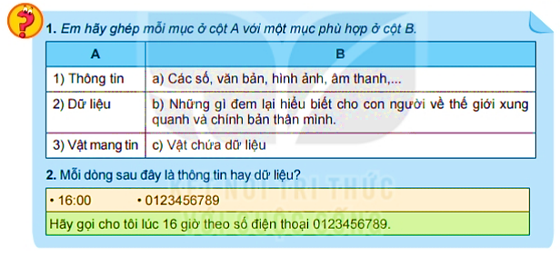
BÀI 1: THÔNG TIN-THU NHẬN VÀ XỬ LÍ THÔNG TIN
1. Thông tin và thu nhận thông tin:
?

Slide 11
BÀI 1: THÔNG TIN-THU NHẬN VÀ XỬ LÍ THÔNG TIN
1. Thông tin và thu nhận thông tin:
Thông tin là những gì đem lại hiểu biết cho cho con người về thế giới xung quanh và về chính bản thân mình.
- Vật mang tin là vật, phương tiện mang lại cho con người thông tin dưới dạng chữ và số, dạng hình ảnh, dạng âm thanh.
Ví dụ: giấy viết, đĩa CD, thẻ nhớ, tivi, máy tính ….

Slide 12

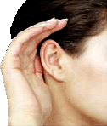
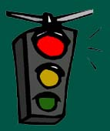


BÀI 1: THÔNG TIN-THU NHẬN VÀ XỬ LÍ THÔNG TIN
2. Xử lí thông tin:
Chúng ta biết được điều gì từ những âm thanh, hình ảnh trên?
Làm thế nào biết được những thông tin trên?
Âm thanh về dự báo thời tiết cho em biết về tình
hình thời tiết nắng/mưa, nhiệt độ cao/thấp.
Tiếp nhận thông tin
Hình ảnh đèn tín hiệu cho em biết đèn đỏ đang bật,
báo hiệu để các phương tiện tham gia giao thông dừng
lại trước vạch sơn trắng.

Slide 13
BÀI 1: THÔNG TIN-THU NHẬN VÀ XỬ LÍ THÔNG TIN
2. Xử lí thông tin:
An chuẩn bị sang nhà Minh học nhóm. An nghe mẹ nói “trời sắp mưa”. Thông tin đó làm An có hành động gì? Kết quả thu được là gì?
Hôm nay cô giáo cho cả lớp 3 bài tập về nhà. Vậy cả lớp cần có hành động gì? Kết quả thu được là gì?
?
Trời mưa
Mang theo ô
An không bị ướt
Bài tập
Làm bài
Đáp án / kết quả

Slide 14
BÀI 1: THÔNG TIN-THU NHẬN VÀ XỬ LÍ THÔNG TIN
2. Xử lí thông tin:
Tiếp nhận thông tin
Tiếp nhận thông tin
XỬ LÍ
Thông tin vào
Thông tin ra
MÔ HÌNH QUÁ TRÌNH XỬ LÍ THÔNG TIN

Slide 15
BÀI 1: THÔNG TIN-THU NHẬN VÀ XỬ LÍ THÔNG TIN
2. Xử lí thông tin:
Thông tin đem lại hiểu biết cho cho con người. Mọi hoạt động của con người đều cần đến thông tin.
Xử lí thông tin là từ thông tin vừa thu nhận được, kết hợp với hiểu biết đã có từ trước để rút ra thông tin mới, hữu ích.

Slide 16
BÀI 1: THÔNG TIN-THU NHẬN VÀ XỬ LÍ THÔNG TIN
VẬN DỤNG

Slide 17
BÀI 1: THÔNG TIN-THU NHẬN VÀ XỬ LÍ THÔNG TIN
?
a) Ví dụ:
- Hôm nay nhiệt độ ngoài trời là 30º, có nắng từ rất sớm và oi nóng.
→ Em cần mặc quần áo thoáng mát khi ở trong nhà, khi ra ngoài trời em cần mặc quần áo dài tay để tránh tia UV, ….
b) Khi tham gia giao thông bạn cần phải đi bên phải, đi đúng phần đường, làn đường và phải chấp hành hệ thống báo hiệu đường bộ.
Em hãy nêu ví dụ cho thấy thông tin giúp em:
Có những lựa chọn trang phục phù hợp hơn.
Đảm bảo an toàn khi tham gia giao thông.
CÂU 1
Em hãy nêu ví dụ về vật mang tin giúp ích cho việc học tập của em?
CÂU 2
Một số vật mang tin giúp ích cho việc học tập của em là: cái bảng, máy chiếu, loa, tranh, ảnh cho các môn học, sách giáo khoa,…

Slide 18


